Slide 1
台灣科技大學 2016 Fall 社群媒體分析實務期末報告
日期：2017/01/15
學號：M10515038
姓名：唐毅

Slide 2



背景與觀察
選定作業指引中的三個粉絲頁進行分析與比較
Fid: 139624776093433, Fan page : IKEA TAIWN 宜家家居粉絲團
Fid: 1448357445384692, Fan page : 台灣大哥大與你生活在一起
Fid: 179080912217031, Fan page : 大同TATUNG同樂會

Slide 3
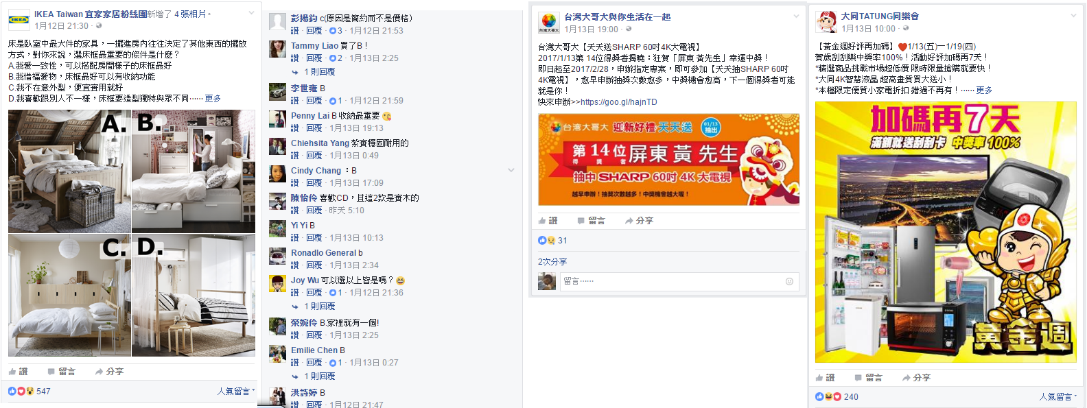
背景與觀察
粉絲頁的廣告現象
不外乎就是自家產品的推銷文，活動折扣、抽獎文
回文則多是活動回覆，或是表達對產品的喜好
相比之下標記朋友的回覆數量較少

Slide 4
分析方法與目的
方法
資料收集是透過elasticsearch開啟已經收集好的FB粉絲頁資料， 程式語言主要使用python並搭配一些方便的套件 例如：pyes、pandas、numpy、searborn等…
目的
盡可能地去完成作業指引中的項目，以觀察粉絲頁內文章的 post、like、sharing是否有特殊的關係存在

Slide 5
資料統計
IKEA粉絲頁的基本資訊
Fan page: IKEA Taiwan 宜家家居粉絲團
# of fans: 580765
# of posts: 1120
# of likes: 1400259
ratio of post with sharing: 0.9

Slide 6
資料統計
台哥大粉絲頁的基本資訊
Fan page: 台灣大哥大與你生活在一起
# of fans: 60673
# of posts: 969
# of likes: 388321
ratio of post with sharing: 0.69

Slide 7
資料統計
大同粉絲頁的基本資訊
Fan page: 大同TATUNG同樂會
# of fans: 124529
# of posts: 664
# of likes: 304048
ratio of post with sharing: 0.92

Slide 8
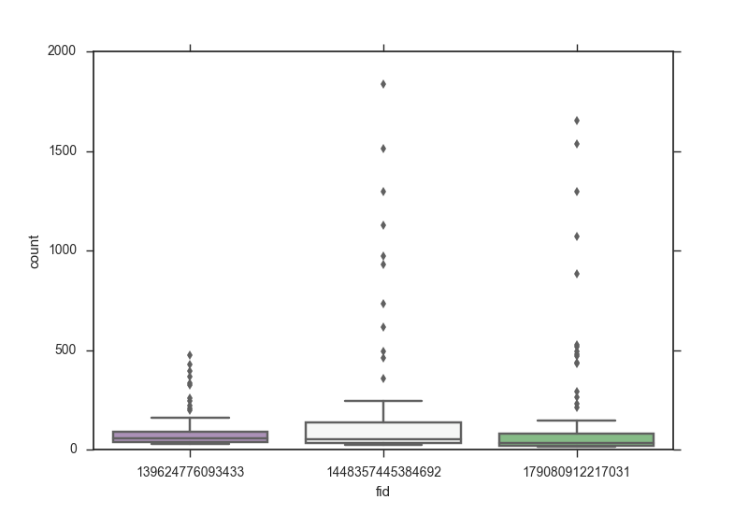
資料統計
三個粉絲頁每篇Post下的Comments分佈情況

Slide 9
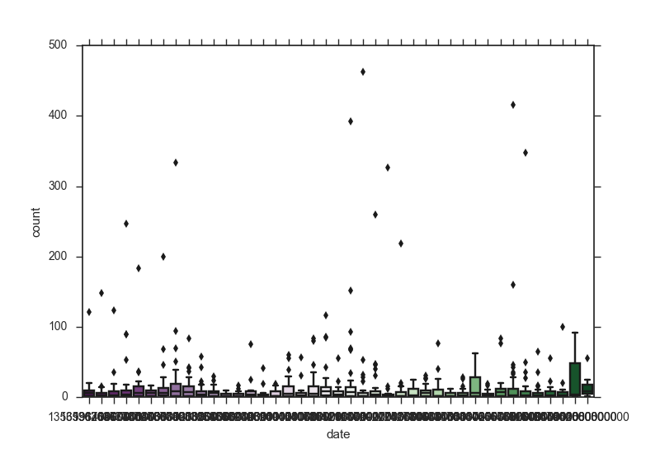
資料統計
IKEA粉絲頁數個月間每個月Post下的Comments分佈情況

Slide 10
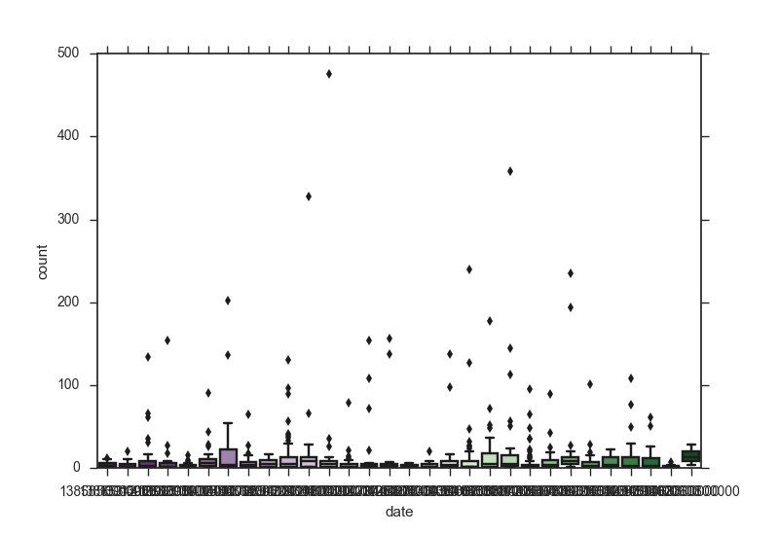
資料統計
台哥大粉絲頁數個月間每個月Post下的Comments分佈情況

Slide 11
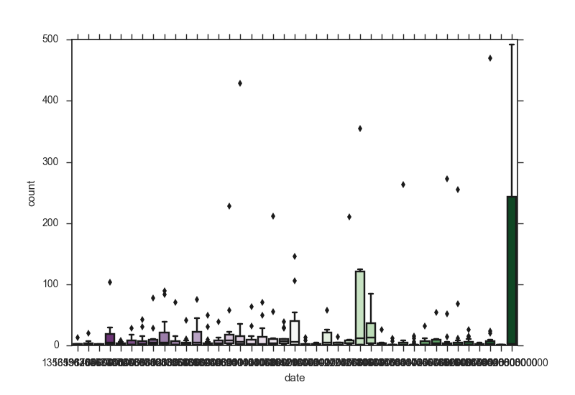
資料統計
大同粉絲頁數個月間每個月Post下的Comments分佈情況

Slide 12
資料分析遭遇問題
三個粉絲頁數個月間每個月Post下的Likes分佈情況
由於like底下並不具有created_time可供DateHistogramAgg使用， 僅有created_at_linux_timestamp，稍微查了一下經轉換之後可以得到created_time的時間格式，不過最後還是沒來得及實作在程式中。
集群健康值不穩定及java.lang.OutOfMemoryError
本機端的硬碟空間不足，elasticsearch是拉到外接的隨身硬碟上去跑的，比起上次作業，感覺elasticsearch不是很穩定，常常一樣的程式碼有的時候跑得出正常結果有的時候連result都收不到。
資料統計的最後一項Correlation Matrix只成功跑出過一次，其他時候都會出現java.lang.OutOfMemoryError。

Slide 13
結語
算是目前經手處理過最大的資料集，做了一些妥協也造成了一些像是Elasticsearch不穩、程式結果不穩的問題。
基本的pyes語法及配合elasticsearch的使用方法，應該還算有掌握住，只是有時未必能找到符合預期的欄位來使用。
其他也透過一些python套件練習過既存API的使用，例如seaborn一類繪製資料分析圖表的工具。
比較可惜的是未能完全做好這次作業，沒有分析到原本想要探討的目標，有很多地方卡了很久還是沒有結果，最後意識到不是重開就能解決的問題。

Slide 14
---
Thank you for teaching.

